Slide 1

第三节 抽样分布
一、基本概念
二、常见分布
三、小结

Slide 2


一、基本概念
1. 统计量的定义

Slide 3



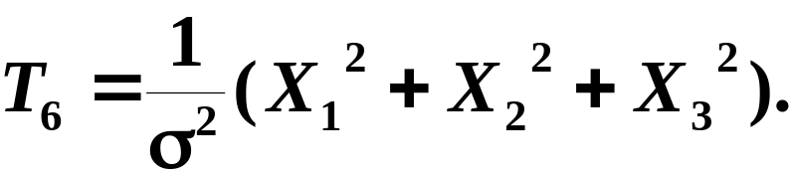
实例1
是
不是

Slide 4
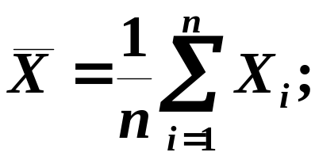
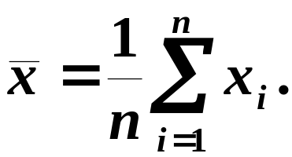

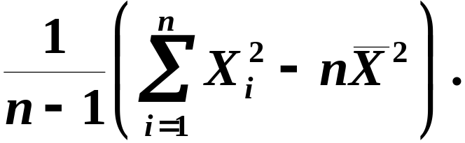

2. 几个常用统计量的定义
(1) 样本平均值
其观察值
(2) 样本方差

Slide 5
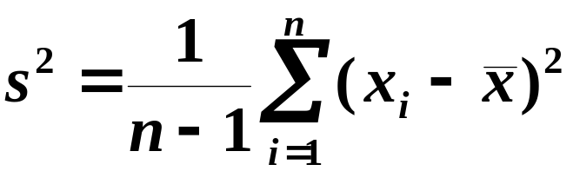
其观察值
(3) 样本标准差
其观察值

Slide 6
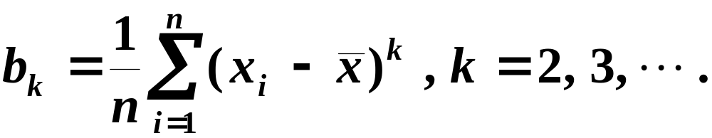
(4) 样本k 阶(原点)矩
其观察值
(5) 样本k 阶中心矩
其观察值
比较：第110页关于矩的定义

Slide 7

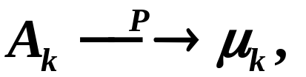



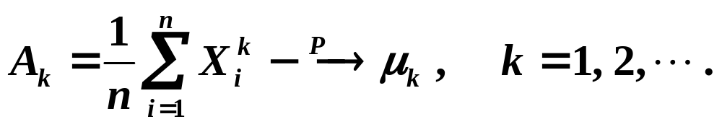
由以上定义得下述结论:
证明
再根据第五章辛钦大数定理知
辛钦大数定理

Slide 8

由第五章关于依概率收敛的序列的性质知
以上结论是下一章所要介绍的矩估计法的理
论根据.

Slide 9


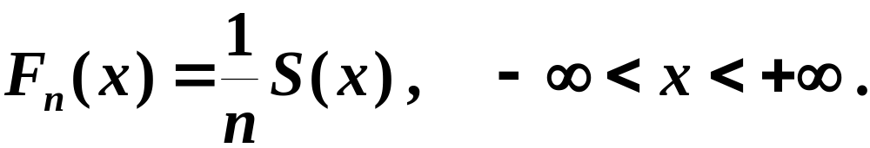
3. 经验分布函数
经验分布函数的做法如下:

Slide 10





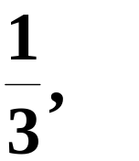








实例

Slide 11
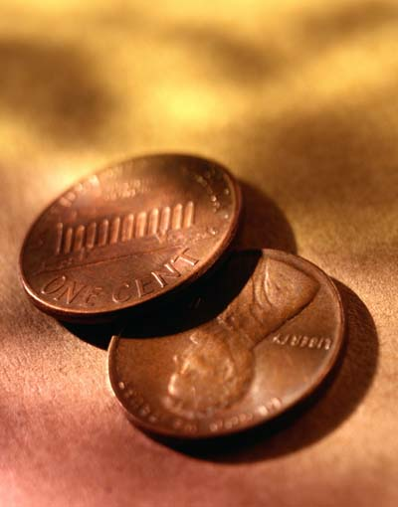

实例

Slide 12


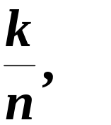





一般地，

Slide 13






格里汶科定理
格里汶科资料

Slide 14


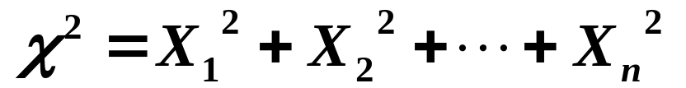


二、常见分布
统计量的分布称为抽样分布.
自由度是指上式右端包含的独立变量的个数.

Slide 15

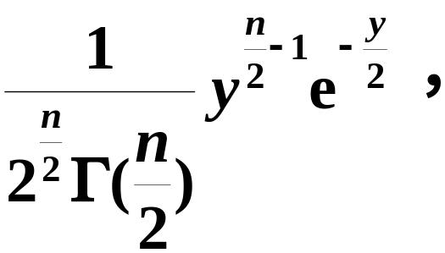







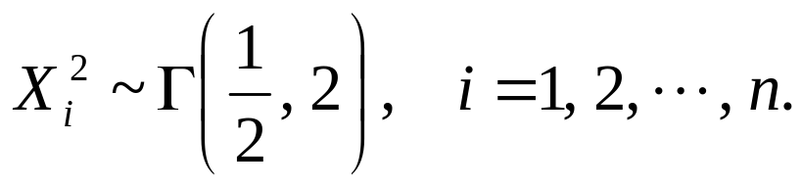

证明
伽玛分布的定义见第78页例3

Slide 16
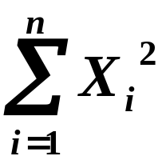
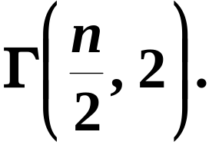


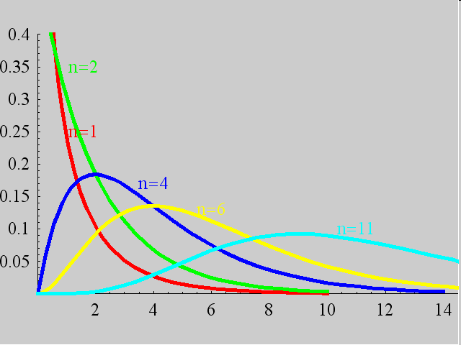
见第78页例3及其讨论

Slide 17










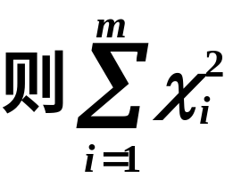

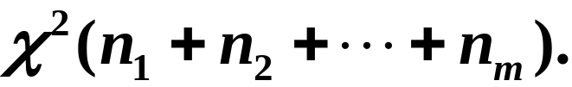
性质1
(此性质可以推广到多个随机变量的情形.)

Slide 18






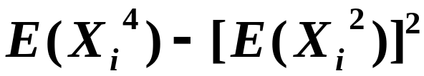
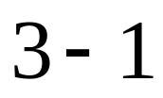


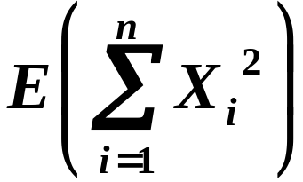
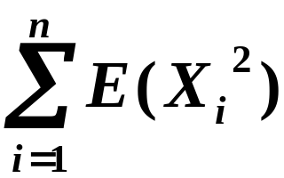


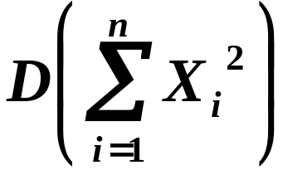
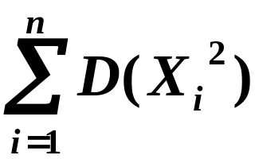


性质2
证明

Slide 19




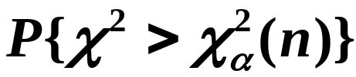
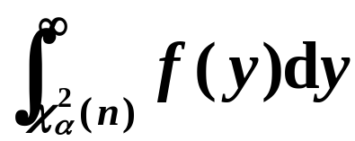

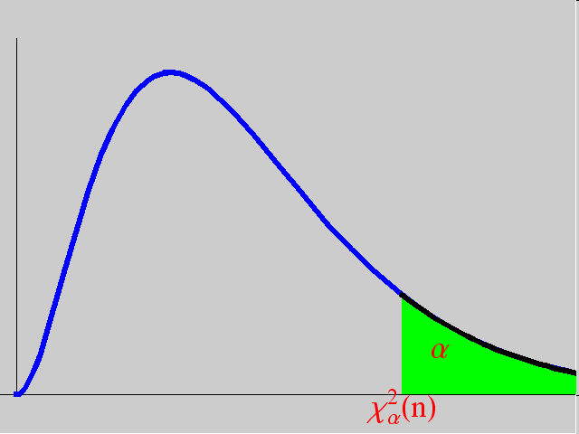





Slide 20
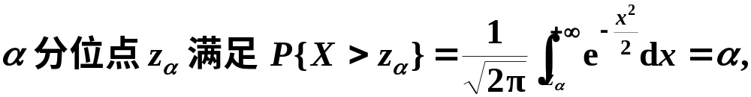




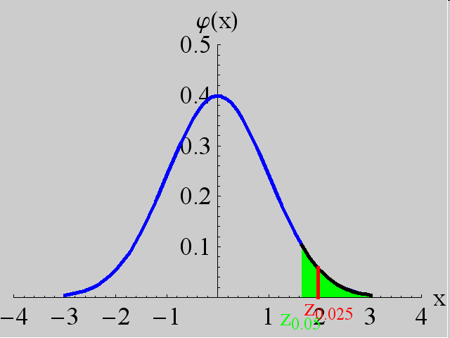



例1
附表1-1
附表1-2
根据正态分布的对称性知

Slide 21
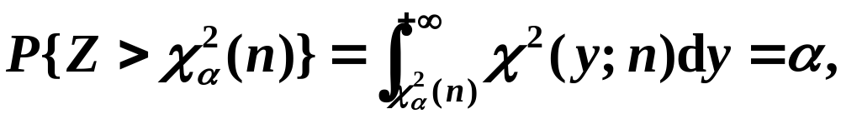


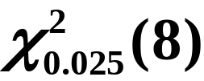
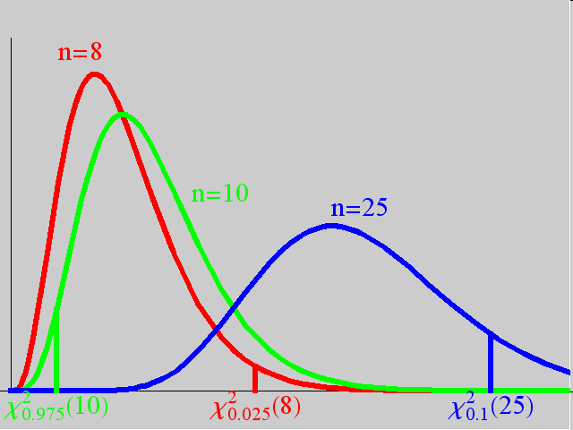

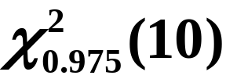

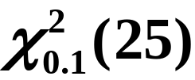

例2
附表2-1
附表2-2
附表2-3
课本附表5只详列到n=40为止.

Slide 22
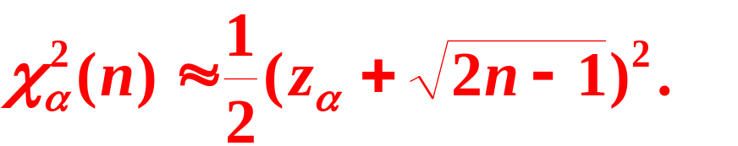



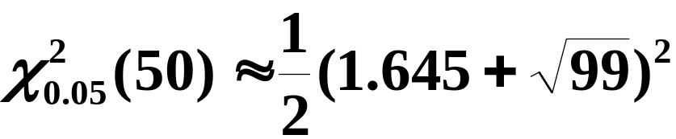

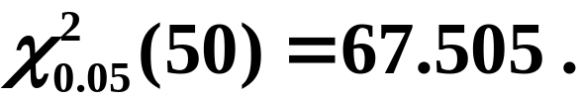
费希尔(R.A.Fisher)证明:
费希尔资料
利用上面公式,
例如
而查详表可得

Slide 23







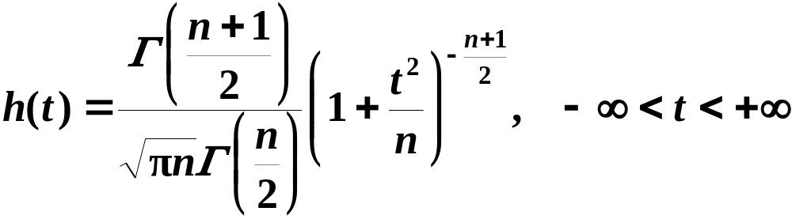
2.
t 分布又称学生氏(Student)分布.
学生氏资料

Slide 24



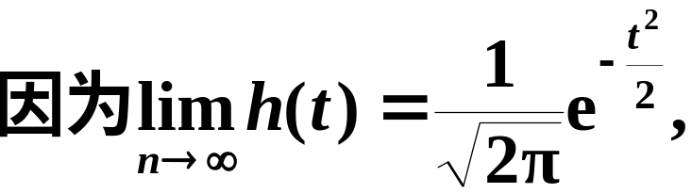

当n充分大时,
其图
形类似于标准正态
变量概率密度的图
形.

Slide 25



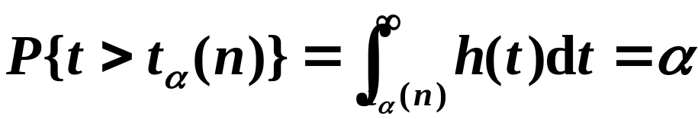
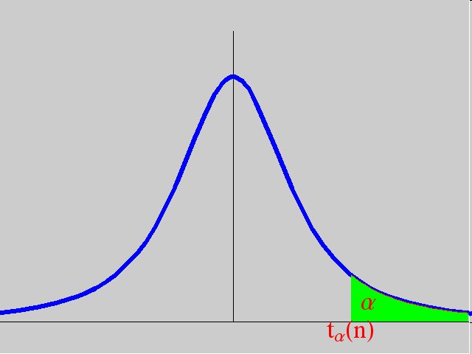




由分布的对称性知

Slide 26
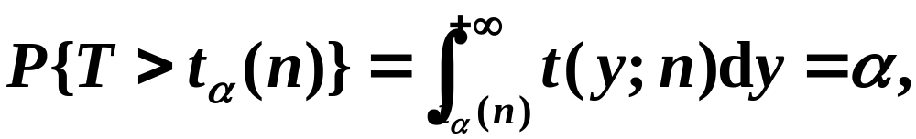

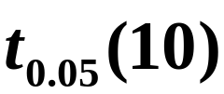

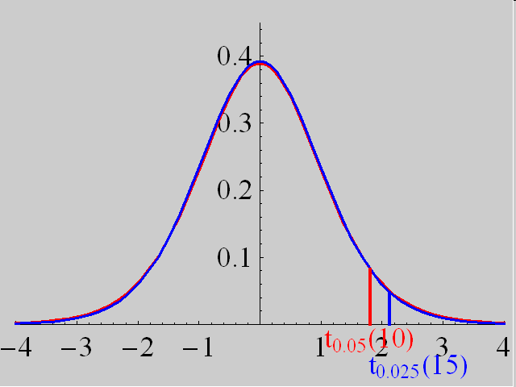
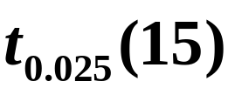

例3
附表3-1
附表3-2

Slide 27








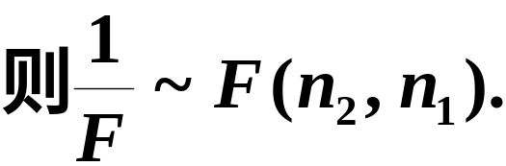

3.
根据定义可知,

Slide 28
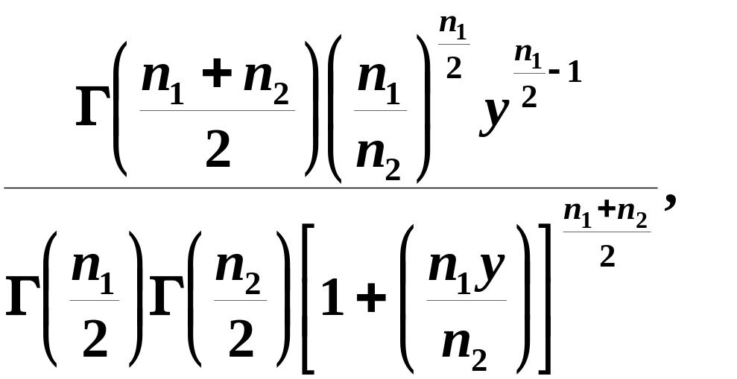






Slide 29
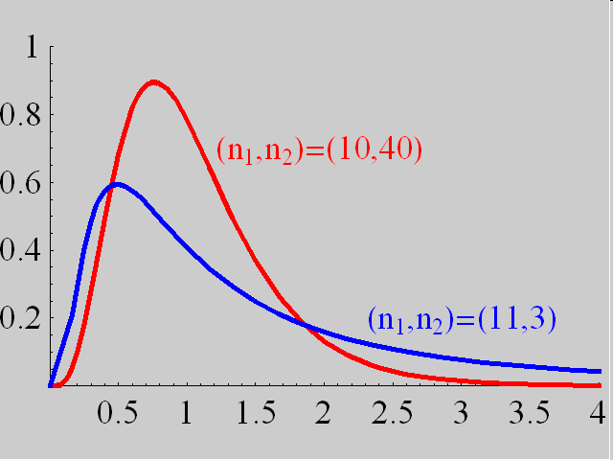




F分布的概率密度函数曲线如图

Slide 30







例4
附表4-1
附表4-2

Slide 31









证明

Slide 32









Slide 33




4. 正态总体的样本均值与样本方差的分布
定理一

Slide 34






定理二
证明： 见145-146页附录部分。

Slide 35




定理三
证明
且两者独立,
由 t 分布的定义知

Slide 36








定理四

Slide 37




Slide 38






证明
(1) 由定理二

Slide 39







(2)

Slide 40











Slide 41



三、小结
两个最重要的统计量:
样本均值
样本方差
三个来自正态分布的抽样分布:

Slide 42
作业6
Page147： Exercises 1,3,4,6,8.

Slide 43

辛钦大数定理
返回

Slide 44
附表1-1
标准正态分布表
z | 0 | 1 | 2 | 3 | 4 | 5 | 6 | 7 | 8 | 9
0.0 0.1 0.2 0.3 0.4 0.5 0.6 0.7 0.8 0.9 1.0 1.1 1.2 1.3 1.4 1.5 1.6 | 0.5000 0.5398 0.5793 0.6179 0.6554 0.6915 0.7257 0.7580 0.7881 0.8159 0.8413 0.8643 0.8849 0.9032 0.9192 0.9332 0.9452 | 0.5040 0.5438 0.5832 0.6217 0.6591 0.6950 0.7291 0.7611 0.7910 0.8186 0.8438 0.8665 0.8869 0.9049 0.9207 0.9345 0.9463 | 0.5080 0.5478 0.5871 0.6255 0.6628 0.6985 0.7324 0.7642 0.7939 0.8212 0.8461 0.8686 0.8888 0.9066 0.9222 0.9357 0.9474 | 0.5120 0.5517 0.5910 0.6293 0.6664 0.7019 0.7357 0.7673 0.7967 0.8238 0.8485 0.8708 0.8907 0.9082 0.9236 0.9370 0.9484 | 0.5160 0.5557 0.5948 0.6331 0.6700 0.7054 0.7389 0.7703 0.7995 0.8264 0.8508 0.8729 0.8925 0.9099 0.9251 0.9382 0.9495 | 0.5199 0.5596 0.5987 0.6368 0.6736 0.7088 0.7422 0.7734 0.8023 0.8289 0.8531 0.8749 0.8944 0.9115 0.9265 0.9394 0.9505 | 0.5239 0.5636 0.6026 0.6406 0.6772 0.7123 0.7454 0.7764 0.8051 0.8315 0.8554 0.8770 0.8962 0.9131 0.9278 0.9406 0.9515 | 0.5279 0.5675 0.6064 0.6443 0.6808 0.7157 0.7486 0.7794 0.8078 0.8340 0.8577 0.8790 0.8980 0.9147 0.9292 0.9418 0.9525 | 0.5319 0.5714 0.6103 0.6480 0.6844 0.7190 0.7517 0.7823 0.8106 0.8365 0.8599 0.8810 0.8997 0.9162 0.9306 0.9430 0.9535 | 0.5359 0.5753 0.6141 0.6517 0.6879 0.7224 0.7549 0.7852 0.8133 0.8389 0.8621 0.8830 0.9015 0.9177 0.9319 0.9441 0.9545
1.645
返回

Slide 45
附表1-2
标准正态分布表
z | 0 | 1 | 2 | 3 | 4 | 5 | 6 | 7 | 8 | 9
1.6 1.7 1.8 1.9 2.0 2.1 2.2 2.3 2.4 2.5 2.6 2.7 2.8 2.9 3.0 | 0.9452 0.9554 0.9641 0.9713 0.9772 0.9821 0.9861 0.9893 0.9918 0.9938 0.9953 0.9965 0.9974 0.9981 0.9987 | 0.9463 0.9564 0.9648 0.9719 0.9778 0.9826 0.9864 0.9896 0.9920 0.9940 0.9955 0.9966 0.9975 0.9982 0.9990 | 0.9474 0.9573 0.9656 0.9726 0.9783 0.9830 0.9868 0.9898 0.9922 0.9941 0.9956 0.9967 0.9976 0.9982 0.9993 | 0.9484 0.9582 0.9664 0.9732 0.9788 0.9834 0.9871 0.9901 0.9925 0.9943 0.9957 0.9968 0.9977 0.9983 0.9995 | 0.9495 0.9591 0.9671 0.9738 0.9793 0.9838 0.9871 0.9904 0.9927 0.9945 0.9959 0.9969 0.9977 0.9984 0.9997 | 0.9505 0.9599 0.9678 0.9744 0.9798 0.9842 0.9878 0.9906 0.9929 0.9946 0.9960 0.9970 0.9978 0.9984 0.9698 | 0.9515 0.9608 0.9686 0.9750 0.9803 0.9846 0.9881 0.9909 0.9931 0.9948 0.9961 0.9971 0.9979 0.9985 0.9998 | 0.9525 0.9616 0.9693 0.9756 0.9808 0.9850 0.9884 0.9911 0.9932 0.9949 0.9962 0.9972 0.9979 0.9985 0.9999 | 0.9535 0.9625 0.9700 0.9762 0.9812 0.9854 0.9887 0.9913 0.9934 0.9951 0.9963 0.9973 0.9980 0.9986 0.9999 | 0.9545 0.9633 0.9706 0.9767 0.9817 0.9853 0.9890 0.9916 0.9936 0.9952 0.9964 0.9974 0.9981 0.9986 1.0000
1.96
返回

Slide 46



附表2-1
分布表
 | =0.25 | 0.10 | 0.05 | 0.025 | 0.01 | 0.005
1 2 3 4 5 6 7 8 9 10 11 12 13 14 15 16 | 1.323 2.773 4.108 5.385 6.626 7.841 9.037 10.219 11.389 12.549 13.701 14.845 15.984 17.117 18.245 19.369 | 2.706 4.605 6.251 7.779 9.236 10.645 12.017 13.362 14.684 15.987 17.275 18.549 19.812 20.064 22.307 23.542 | 3.841 5.991 7.815 9.488 11.071 12.592 14.067 15.507 16.919 18.307 19.675 21.026 22.362 23.685 24.996 26.296 | 5.024 7.378 9.348 11.143 12.833 14.449 16.013 17.535 19.023 20.483 21.920 23.337 24.736 26.119 27.488 28.845 | 6.635 9.210 11.345 13.277 15.086 16.812 18.475 20.090 21.666 23.209 24.725 26.217 27.688 29.141 30.578 32.000 | 7.879 10.597 12.838 14.860 16.750 18.548 20.278 21.955 23.589 25.188 26.757 28.299 29.891 31.319 32.801 34.267
17.535
返回

Slide 47
附表2-2
分布表
 | =0.995 | 0.99 | 0.975 | 0.95 | 0.90 | 0.75
1 2 3 4 5 6 7 8 9 10 11 12 13 14 15 16 | 0.010 0.072 0.207 0.412 0.676 0.989 1.344 1.735 2.156 2.603 3.074 3.565 4.075 4.601 5.142 | 0.020 0.115 0.297 0.554 0.872 1.239 1.646 2.088 2.558 3.053 3.571 4.107 4.660 5.229 5.812 | 0.001 0.051 0.216 0.484 0.831 1.237 1.690 2.180 2.700 3.247 3.816 4.404 5.009 5.629 6.262 6.908 | 0.004 0.103 0.352 0.711 1.145 1.635 2.167 2.733 3.325 3.940 4.575 5.226 5.892 6.571 7.261 7.962 | 0.016 0.211 0.584 1.064 1.610 2.204 2.833 3.490 4.168 4.865 5.578 6.304 7.042 7.790 8.547 9.312 | 0.102 0.575 1.213 1.923 2.675 3.455 4.255 5.071 5.899 6.737 7.584 8.438 9.299 10.165 11.037 11.912
3.247
返回

Slide 48
附表2-3
分布表
 | =0.25 | 0.10 | 0.05 | 0.025 | 0.01 | 0.005
17 18 19 20 21 22 23 24 25 26 27 28 29 30 31 32 | 20.489 21.605 22.718 23.828 24.935 26.039 27.141 28.241 29.339 30.435 31.528 32.620 33.711 34.800 35.887 36.973 | 24.769 25.989 27.204 28.412 29.615 30.813 32.007 33.196 34.382 35.563 36.741 37.916 39.087 40.256 41.422 42.585 | 27.587 28.869 30.144 31.410 32.671 33.924 35.172 36.415 37.652 38.885 40.113 41.337 42.557 43.773 44.985 46.194 | 30.191 31.526 32.852 34.170 35.479 36.781 38.076 39.364 40.646 41.923 43.194 44.461 45.712 46.979 48.232 49.480 | 33.409 34.805 36.191 37.566 38.932 40.289 41.638 42.980 44.314 45.642 46.963 48.278 49.588 50.892 52.191 53.486 | 35.718 37.156 38.582 39.997 41.401 42.796 44.181 45.559 46.928 48.290 49.645 50.993 52.336 53.672 55.003 56.328
34.382
返回

Slide 49

附表3-1
分布表
 | =0.25 | 0.10 | 0.05 | 0.025 | 0.01 | 0.005
1 2 3 4 5 6 7 8 9 10 11 12 13 14 15 16 | 1.0000 0.8165 0.7649 0.7407 0.7267 0.7176 0.7111 0.7064 0.7027 0.6998 0.6974 0.6955 0.6938 0.6924 0.6912 0.6901 | 3.0777 1.8856 1.6377 1.5332 1.4759 1.4398 1.4149 1.3968 1.3830 1.3722 1.3634 1.3562 1.3502 1.3450 1.3406 1.3368 | 6.3138 2.9200 2.3534 2.1318 2.0150 1.9432 1.8946 1.8595 1.8331 1.8125 1.7959 1.7823 1.7709 1.7613 1.7531 1.7459 | 12.7062 4.3027 3.1824 2.7764 2.5706 2.4469 2.3646 2.3060 2.2622 2.2281 2.2010 2.1788 2.1604 2.1448 2.1315 2.1199 | 31.8207 6.9646 4.5407 3.7469 3.3649 3.1427 2.9980 2.8965 2.8214 2.7638 2.7181 2.6810 2.6503 2.6245 2.6025 2.5835 | 63.6574 9.9248 5.8409 4.6041 4.0322 3.7074 3.4995 3.3554 3.2498 3.1693 3.1058 3.0545 3.0123 2.9768 2.9467 2.9208
1.8125
返回

Slide 50
附表3-2
分布表
 | =0.25 | 0.10 | 0.05 | 0.025 | 0.01 | 0.005
1 2 3 4 5 6 7 8 9 10 11 12 13 14 15 16 | 1.0000 0.8165 0.7649 0.7407 0.7267 0.7176 0.7111 0.7064 0.7027 0.6998 0.6974 0.6955 0.6938 0.6924 0.6912 0.6901 | 3.0777 1.8856 1.6377 1.5332 1.4759 1.4398 1.4149 1.3968 1.3830 1.3722 1.3634 1.3562 1.3502 1.3450 1.3406 1.3368 | 6.3138 2.9200 2.3534 2.1318 2.0150 1.9432 1.8946 1.8595 1.8331 1.8125 1.7959 1.7823 1.7709 1.7613 1.7531 1.7459 | 12.7062 4.3027 3.1824 2.7764 2.5706 2.4469 2.3646 2.3060 2.2622 2.2281 2.2010 2.1788 2.1604 2.1448 2.1315 2.1199 | 31.8207 6.9646 4.5407 3.7469 3.3649 3.1427 2.9980 2.8965 2.8214 2.7638 2.7181 2.6810 2.6503 2.6245 2.6025 2.5835 | 63.6574 9.9248 5.8409 4.6041 4.0322 3.7074 3.4995 3.3554 3.2498 3.1693 3.1058 3.0545 3.0123 2.9768 2.9467 2.9208
2.1315
返回

Slide 51





附表4-1
分布表
 | 1 | 2 | 3 | 4 | 5 | 6 | 7 | 8 | 9 | 10 | 12 | 15 | 20 | 24 | 30 | 40 | 120
1 2 3 4 5 6 7 8 9 10 11 12 13 14 15 16 17 18 19 | 647.8 38.51 17.44 12.22 10.01 8.81 8.07 7.57 7.21 6.94 6.72 6.55 6.41 6.30 6.20 6.12 6.04 5.95 5.92 | 799.5 39.00 16.04 10.65 8.43 7.26 6.54 6.06 5.71 5.46 5.26 5.10 4.97 4.86 4.77 4.69 4.62 4.56 4.51 | 864.2 39.17 15.44 9.98 7.76 6.60 5.89 5.42 5.08 4.83 4.63 4.47 4.35 4.24 4.15 4.08 4.01 3.95 3.90 | 899.6 39.25 15.10 9.60 7.39 6.23 5.52 5.50 4.72 4.47 4.28 4.12 4.00 3.89 3.80 3.73 3.66 3.61 3.56 | 921.8 39.30 14.88 9.36 7.15 5.99 5.29 4.82 4.48 4.24 4.04 3.89 3.77 3.66 3.58 3.50 3.44 3.38 3.33 | 937.1 39.33 14.73 9.20 6.98 5.82 5.12 4.65 4.23 4.07 3.88 3.73 3.60 3.50 3.41 3.34 3.28 3.22 3.17 | 948.2 39.36 14.62 9.07 6.85 5.70 4.99 4.53 4.20 3.95 3.76 3.61 3.48 3.38 3.29 3.22 3.16 3.10 3.05 | 956.7 39.37 14.54 8.98 6.76 5.60 4.90 4.43 4.10 3.85 3.66 3.51 3.39 3.29 3.20 3.12 3.06 3.01 2.96 | 963.3 39.39 14.47 8.90 6.68 5.52 4.82 4.36 4.03 3.78 3.59 3.44 3.31 3.21 3.12 3.05 2.98 2.93 2.88 | 968.6 39.40 14.42 8.84 6.62 5.46 4.76 4.30 3.96 3.72 3.53 3.37 3.25 3.15 3.06 2.99 2.92 2.87 2.82 | 976.7 39.41 14.34 8.75 6.52 5.37 4.67 4.20 3.87 3.62 3.43 3.28 3.15 3.05 2.96 2.89 2.82 2.77 2.72 | 984.9 39.43 14.25 8.66 6.43 5.27 4.57 4.10 3.77 3.52 3.33 3.18 3.05 2.95 2.86 2.79 2.72 2.67 2.62 | 993.1 39.45 14.17 8.56 6.33 5.17 4.47 4.00 3.67 3.42 3.23 3.07 2.95 2.84 2.76 2.68 2.62 2.56 2.51 | 997.2 39.46 14.12 8.51 6.28 5.12 4.42 3.59 3.61 3.37 3.17 3.02 2.89 2.79 2.70 2.63 2.56 2.50 2.45 | 1001 39.46 14.08 8.46 6.23 5.07 4.36 3.89 3.56 3.31 3.12 2.96 2.84 2.73 2.64 2.57 2.50 2.44 2.39 | 1006 39.47 14.04 8.41 6.18 5.01 4.31 3.84 3.51 3.26 3.06 2.91 2.78 2.67 2.59 2.51 2.44 2.38 2.33 | 1014 39.49 13.95 8.31 6.07 4.90 4.20 3.73 3.39 3.14 2.94 2.79 2.66 2.55 2.46 2.38 2.32 2.26 2.20 | 1018 39.50 13.90 8.26 6.02 4.85 4.14 3.67 3.33 3.08 2.88 2.72 2.60 2.49 2.40 2.32 2.25 2.19 2.13
4.90
返回

Slide 52

附表4-2
分布表
 | 1 | 2 | 3 | 4 | 5 | 6 | 7 | 8 | 9 | 10 | 15 | 20 | 24 | 30 | 40 | 60 | 120
1 2 3 4 5 6 7 8 9 10 11 12 13 14 15 16 17 18 19 | 161.4 18.51 10.13 7.71 6.61 5.99 5.59 5.32 3.12 4.96 4.84 4.75 4.67 4.60 4.54 4.49 4.45 4.41 4.38 | 199.5 19.00 9.55 6.94 5.79 5.14 4.74 4.46 4.26 4.10 3.98 3.89 3.81 3.74 3.68 3.63 3.59 5.55 3.52 | 215.7 19.16 9.28 6.59 5.41 4.76 4.35 4.07 3.81 3.71 3.59 3.49 3.41 3.34 3.29 3.24 3.20 3.16 3.13 | 224.6 19.25 9.12 6.39 5.19 4.53 4.12 3.84 3.63 3.48 3.36 3.26 3.18 3.11 3.06 3.01 2.96 2.93 2.90 | 230.2 19.30 9.01 6.26 5.05 4.39 3.97 3.69 3.48 3.33 3.20 3.11 3.03 2.96 2.90 2.85 2.81 2.77 2.74 | 234.0 19.33 8.94 6.16 4.95 4.28 3.87 3.58 3.37 3.22 3.09 3.00 2.92 2.85 2.79 2.74 2.70 2.66 2.63 | 236.8 19.35 8.89 6.09 4.88 4.21 3.79 3.50 3.29 3.14 3.01 2.91 2.83 2.76 2.71 2.66 2.61 2.58 2.54 | 238.9 19.37 8.85 6.04 4.82 4.15 3.73 3.44 3.23 3.07 2.95 2.85 2.77 2.70 2.64 2.59 2.55 2.51 2.48 | 24.05 19.38 8.81 6.00 4.77 4.10 3.68 3.39 3.18 3.02 2.90 2.80 2.71 2.65 2.59 2.54 2.49 2.46 2.42 | 241.9 19.40 8.79 5.96 4.74 4.06 3.64 3.35 3.14 2.98 2.85 2.75 2.67 2.60 2.54 2.49 2.45 2.41 2.38 | 245.9 19.43 8.70 5.86 4.62 3.94 2.51 3.22 3.01 2.85 2.72 2.62 2.53 2.46 2.40 2.35 2.31 2.27 2.23 | 248.0 19.45 8.66 5.80 4.56 3.87 3.44 3.15 2.94 2.77 2.65 2.54 2.46 2.39 2.33 2.28 2.23 2.19 2.16 | 249.1 19.45 8.64 5.77 4.53 3.84 3.41 3.12 2.90 2.74 2.61 2.51 2.42 2.35 2.29 2.24 2.19 2.15 2.11 | 250.1 19.46 8.62 5.75 4.50 3.81 3.38 3.08 2.86 2.70 2.57 5.47 2.38 2.31 2.25 2.19 2.15 2.11 2.07 | 151.1 19.47 8.59 5.72 4.46 3.77 3.34 3.04 2.83 2.66 2.53 2.43 2.34 2.27 2.20 2.15 2.10 2.06 2.03 | 252.2 19.48 8.57 5.69 4.43 3.74 3.30 3.01 2.79 2.62 2.49 2.38 2.30 2.22 2.16 2.11 2.06 2.02 1.98 | 253.3 19.49 8.55 5.66 4.40 3.70 3.27 2.97 2.75 2.58 2.45 2.34 2.25 2.18 2.11 2.06 2.01 1.97 1.93 | 254.3 19.50 8.53 5.63 4.36 3.67 3.23 2.93 2.71 2.54 2.40 2.30 2.21 2.13 2.07 2.01 1.96 1.92 1.88
2.31
返回

Slide 53

费希尔资料
Ronald Aylmer Fisher
Born: 17 Feb 1890 in London, England
Died: 29 Jul. 1962 in Adelaide, Australia

Slide 54
Ronald Aylmer Fisher
返回
英国统计学家，遗传学家。现代数理统计学的主要奠基人之一。
1909年入剑桥大学学习数学和物理，1933 年任伦敦大学优生学高尔顿讲座教授，1943-1957年任剑桥大学遗传学巴尔福尔讲座教授 ， 1956 年后任剑桥冈维尔 - 科尼斯学院院长。
他是使统计学成为一门有坚实理论基础并获得广泛应用的主要统计学家之一。他对数理统计学有众多贡献，内容涉及估计理论、假设检验、实验设计和方差分析等重要领域。
费希尔除了是一位著名的统计学家之外，还是一位举世知名的遗传学家，优生学家，他用统计方法对这些领域进行研究，作出了许多重要贡献。
由于他的成就，他曾多次获得英国和许多国家的荣誉。1952年被授予爵士称号。在20世纪三四十年代，费歇尔和他的学派在数理统计学研究方面占据着主导地位。

Slide 55

学生氏资料
Another researcher at Guinness had previously published a paper containing trade secrets of the Guinness brewery. To prevent further disclosure of confidential information, Guinness prohibited its employees from publishing any papers regardless of the contained information. However, after pleading with the brewery and explaining that his mathematical and philosophical conclusions were of no possible practical use to competing brewers, he was allowed to publish them, but under a pseudonym ("Student"), to avoid difficulties with the rest of the staff. Thus his most noteworthy achievement is now called Student's t-distribution, but otherwise it might have been named Gosset's t-distribution.
William Sealey Gosset
Born: 13 Jun. 1876 in Canterbury, England
Died: 16 Oct. 1937 in Beaconsfield, England

Slide 56
William Sealey Gosset
返回
英国统计学家。出生于英国肯特郡坎特伯雷市，求学于曼彻斯特学院和牛津大学，主要学习化学和数学。
他曾在伦敦大学K.皮尔逊生物统计学实验室从事研究（1906-1907）。
由于戈塞特所在的吉尼斯酿酒厂的规定禁止他发表关于酿酒过程变化性的研究成果，因此戈塞特不得不于1908年，首次以“学生” (Student)为笔名，在《生物计量学》杂志上发表了“平均数的概率误差”。Gosset在文章中使用Z统计量来检验常态分配母群的平均数。由于这篇文章提供了“学生t检验”的基础，为此，许多统计学家把1908年看作是统计推断理论发展史上的里程碑。
后来，戈塞特又连续发表了“相关系数的概率误差”(1909)、“非随机抽样的样本平均数分布”(1909)、“从无限总体随机抽样平均数的概率估算表”(1917)，等等。
由于戈塞特开创的理论使统计学开始由大样本向小样本、由描述向推断发展，因此，有人把戈塞特推崇为推断统计学的先驱者。

Slide 57

格里汶科资料
Boris Vladimirovich Glivenko
Born: 1 Jan. 1912 in Simbirsk (now Ulyanovskaya), Russia
Died: 27 Dec. 1995 in Moscow, Russia

Slide 58
Boris Vladimirovich Glivenko
返回
1927年，年仅15岁的格里汶科试图进入萨拉托夫大学学习，但他因年龄太小而被拒绝，直到他说服苏联教育部部长，在部长的亲自推荐下才得已进入大学。
1930年大学毕业后，格里汶科到位于伊凡诺沃的纺织学院教书，在这座小城，1933年他发表了第一篇概率统计论文。
1934年，格里汶科到莫斯科大学数学学院继续学习，在那里他成了柯尔莫哥洛夫和辛钦的学生，他走上概率统计研究之路即受此二人影响。1942年获得博士学位。
1949年，格里汶科开始担任乌克兰科学院的物理、数学和化学部的领导，并且担任基辅学院数学系主任，任这些职务直到他1960年返回莫斯科大学。1966年开始任概率理论系主任直到去世。
他早期与柯尔莫哥洛夫合作的著作“独立随机变量和的极限分布”发表于1949年，他的代表作之一“概率论教程”发表于1950年。

